Slide 1

大连理工大学蓝色模板
BLUE FRESH GRADUATION REPLY TEMPLATE
2020-7-20
填写你的课题名称

Slide 2
1
选题的背景与意义
The background and significance of the topic selection
目录
研究方法及过程
2
Research methods and processes
CONTENTS
3
研究成果展示及其应用
Research results and presentations
4
论文总结
Conclusion of thesis

Slide 3
01
选题的背景与意义
BLUE FRESH GRADUATION REPLY TEMPLATE
When you are old and grey and full of sleep, And nodding by the fire，
take down this book. And slowly read, and dream of the soft look ，Your eyes had once

Slide 4
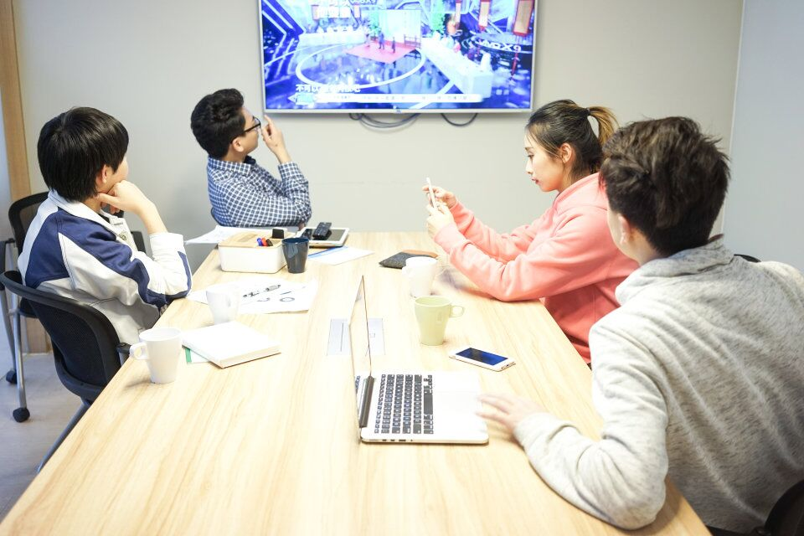
第一部分：选题的背景与意义
Research results and presentations
选题的背景
秦淮河里的船，比北京万甡园，颐和园的船好，比西湖的船好，比扬州瘦西湖的船也好。这几处的船不是觉着笨，就是觉着简陋、局促；都不能引起乘客们的情韵，如秦淮河的船一样。就是觉着简陋、局促。
选题的背景
选题的背景
秦淮河里的船，比北京万甡园，颐和园的船好，比西湖的船好，比扬州瘦西湖的船也好。
秦淮河里的船，比北京万甡园，颐和园的船好，比西湖的船好，比扬州瘦西湖的船也好。

Slide 5

第一部分：选题的背景与意义
Research results and presentations
国内研究现状
单击此处添加文本单击此处添加文本单击此处添加文单击此处添加文本单击此处添加文本
国内研究现状
单击此处添加文本单击此处添加文本单击此处添加文单击此处添加文本单击此处添加文本

Slide 6
第一部分：选题的背景与意义
Research results and presentations
国内研究背景
国外研究背景
秦淮河里的船，比北京万甡园，
颐和园的船好，比西湖的船好，比扬州瘦西湖的船也好。这几处的船不是觉着笨，就是觉着简陋、局促
秦淮河里的船，比北京万甡园，
颐和园的船好，比西湖的船好，比扬州瘦西湖的船也好。这几处的船不是觉着笨，就是觉着简陋、局促

Slide 7
02
研究方法及过程
BLUE FRESH GRADUATION REPLY TEMPLATE
When you are old and grey and full of sleep, And nodding by the fire，
take down this book. And slowly read, and dream of the soft look ，Your eyes had once

Slide 8





第二部分：研究方法及过程
Research methods and processes
研究方法
研究方法
单击此处添加文本单击此处添加文本单击此处添加文
单击此处添加文本单击此处添加文本单击此处添加文
研究方法
研究方法
研究方法
单击此处添加文本单击此处添加文本单击此处添加文
单击此处添加文本单击此处添加文本单击此处添加文
单击此处添加文本单击此处添加文本单击此处添加文

Slide 9
第二部分：研究方法及过程
Research methods and processes
研究方法
研究方法
单击此处添加文本单击此处添加文本单击此处添加文
单击此处添加文本单击此处添加文本单击此处添加文
研究方法
研究方法
单击此处添加文本单击此处添加文本单击此处添加文
单击此处添加文本单击此处添加文本单击此处添加文

Slide 10
第二部分：研究方法及过程
Research methods and processes
Research results and presentations
研究应用
研究应用
研究应用
研究应用
单击此处添加文本单击此处添加文本单击此处添加文本单击此处添加文本
单击此处添加文本单击此处添加文本单击此处添加文本单击此处添加文本
单击此处添加文本单击此处添加文本单击此处添加文本单击此处添加文本
单击此处添加文本单击此处添加文本单击此处添加文本单击此处添加文本

Slide 11
第二部分：研究方法及过程
Research methods and processes
研究方法
研究方法
单击此处添加文本单击此处添加文本单击此处添加文本
单击此处添加文本单击此处添加文本单击此处添加文本
研究方法
研究方法
单击此处添加文本单击此处添加文本单击此处添加文本
单击此处添加文本单击此处添加文本单击此处添加文本

Slide 12
03
研究成果展示及其应用
BLUE FRESH GRADUATION REPLY TEMPLATE
When you are old and grey and full of sleep, And nodding by the fire，
take down this book. And slowly read, and dream of the soft look ，Your eyes had once

Slide 13

研究应用
单击此处添加文本单击此处添加文本
单击此处添加文单击此处添加文本单击此处添加
研究应用
单击此处添加文本单击此处添加文本
单击此处添加文单击此处添加文本单击此处添加
研究应用
单击此处添加文本单击此处添加文本
单击此处添加文单击此处添加文本单击此处添加

Slide 14
第三部分：研究成果展示及其应用
Research results and presentations
成果展示
成果展示
单击此处添加文本单击此
处添加文本单击
此处添加文本单击此处
添加文本单击此处添
单击此处添加文本单击此
处添加文本单击
此处添加文本单击此处
添加文本单击此处添

Slide 15
第三部分：研究成果展示及其应用
Research results and presentations
研究应用
研究应用
单击此处添加文本单击此处添加文本单击此处添加文本
单击此处添加文本单击此处添加文本单击此处添加文本
研究应用
研究应用
单击此处添加文本单击此处添加文本单击此处添加文本
单击此处添加文本单击此处添加文本单击此处添加文本

Slide 16


第三部分：研究成果展示及其应用
Research results and presentations
成果展示
成果展示
成果展示
成果展示
单击此处添加文本单击此处添加文本单击此处添加文
单击此处添加文本单击此处添加文本单击此处添加文
单击此处添加文本单击此处添加文本单击此处添加文
单击此处添加文本单击此处添加文本单击此处添加文

Slide 17
04
论文总结
BLUE FRESH GRADUATION REPLY TEMPLATE
When you are old and grey and full of sleep, And nodding by the fire，
take down this book. And slowly read, and dream of the soft look ，Your eyes had once

Slide 18
第三部分：论文总结
Conclusion of thesis
创新之处
单击此处添加文本单击此处添加文本单击此处添加文单击此处添加文本单击此处
单击此处添加文本单击此处添加文本单击此处添加文单击此处添加文本单击此处
不足之处

Slide 19
第三部分：论文总结
Conclusion of thesis
致谢
单击此处添加文本单击此处添加文本单击此处添加文本单击此处添加文本单击此处添加文本添加文本单击此处添加文本单击此处添加文本单击此处添加文本
单击此处添加文本单击此处添加文本单击此处添加文本单击此处添加文本单击此处添加文本单击此处添加文本单击此处添加文本单击此处添加文本单击此处添加文本单击此处添加文本单击此处添加文本

Slide 20
感谢各位专家批评指正
BLUE FRESH GRADUATION REPLY TEMPLATE
When you are old and grey and full of sleep, And nodding by the fire，take down this book. And slowly read, and dream of the soft look ，Your eyes had once, and of their shadows deep; How many loved your moments of glad grace, And loved your beauty with love false or true
2020-7-20
填写你的课题名称

